Slide 1
Desenvolvimento de Sistemas
Unidade curricular:
Lógica de Programação e Algoritmos
- LOPAL -

Slide 2

Lógica de programação OO
Tópicos
2.3.5. Operadores aritméticos
2.3.6. Operadores relacionais
Exercícios

Slide 3
Lógica de programação OO
Operações
Aritméticas
Algoritmo – Operações Aritméticas
As operações aritméticas são fundamentais na programação e permitem que você realize cálculos matemáticos simples e complexos.
São símbolos especiais que permitem realizar operações matemáticas.

Slide 4
Lógica de programação OO
Algoritmo – Operações Aritméticas
Principais:
Adição (+): Usado para somar dois valores.
Exemplo: a + b
Subtração (-): Usado para subtrair o valor do segundo operando do primeiro.
Exemplo: a - b
Multiplicação (*): Usado para multiplicar dois valores.
Exemplo: a * b
Divisão (/): Usado para dividir o valor do primeiro operando pelo valor do segundo operando. O resultado é sempre um número de ponto flutuante.
Exemplo: a / b

Slide 5
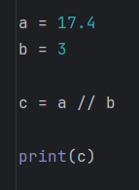
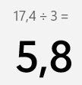

Lógica de programação OO
Algoritmo – Operações Aritméticas
Outros:
Divisão Inteira (//): Usado para realizar a divisão inteira, resultando em um número inteiro que é truncado para baixo para o número inteiro mais próximo.
Exemplo: a // b

Slide 6
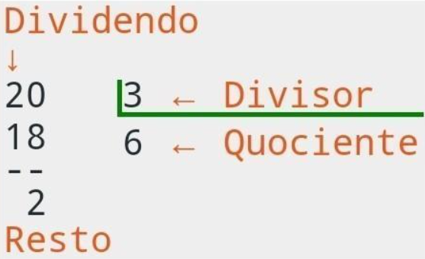
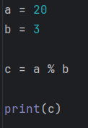

Lógica de programação OO
Algoritmo – Operações Aritméticas
Outros:
Resto da Divisão (%): Usado para obter o resto da divisão entre dois números inteiros.
Exemplo: a % b

Slide 7
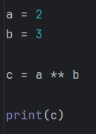

Lógica de programação OO
Algoritmo – Operações Aritméticas
Outros:
Potência (**): Usado para elevar um número à potência de outro.
Exemplo: a ** b

Slide 8
Lógica de programação OO
Algoritmo – Operações Aritméticas
1) Crie três variáveis x, y e z, e calcule a média aritmética desses três valores.
x = int(input("Digite o primeiro número: ")) y = int(input("Digite o segundo número: ")) z = int(input("Digite o terceiro número: ")) media = (x + y + z) / 3 print("A média dos valores é:", media)
# A média dos valores é 8

Slide 9
Lógica de programação OO
Algoritmo – Operações Aritméticas
2) Escreva um programa que calcule o valor de uma prestação em atraso, adicionando a taxa de juros de 10% ao valor original da prestação.
valor_original = float(input(“Qual o valor da prestação?: “))
taxa_juros = float(input(“Qual a taxa de juros?”: )
valor_atraso = valor_original + (valor_original * taxa_juros)
print("O valor da prestação em atraso é:", valor_atraso)
# O valor da prestação em atraso é: ............

Slide 10
Lógica de programação OO
Algoritmo – Operações Aritméticas
3) Crie três variáveis n1, n2 e n3, e calcule a média ponderada desses três valores, considerando os pesos 2, 3 e 5, respectivamente.
n1 = 7
n2 = 8
n3 = 6
peso_n1 = 2
peso_n2 = 3
peso_n3 = 5
media_ponderada = (n1*peso_n1 + n2*peso_n2 + n3*peso_n3) / (peso_n1 + peso_n2 + peso_n3)
print("A média ponderada dos valores é:", media_ponderada)
# A média ponderada dos valores é: 6.8

Slide 11
Lógica de programação OO
Algoritmo – Operações Aritméticas
4) Crie uma variável num e atribua a ela um número inteiro qualquer. Em seguida, incremente o valor de num em 1 e exiba o resultado.
num = 7
#num = num+1
num += 1
print("O novo valor de num é:", num)
# O novo valor de num é: 8

Slide 12
Lógica de programação OO
Operador
Relacional
Algoritmo – Operador Relacional
Existem vários operadores de comparação que permitem comparar valores
e verificar a relação entre eles com resultado booleano.
Abaixo estão os principais operadores de comparação em Python:
Igualdade: == - Verifica se dois valores são iguais.
Diferença: != - Verifica se dois valores são diferentes.
Maior que: > - Verifica se o valor à esquerda é maior que o valor à direita.
Maior ou igual a: >= - Verifica se o valor à esquerda é maior ou igual ao valor à direita.
Menor que: < - Verifica se o valor à esquerda é menor que o valor à direita.
Menor ou igual a: <= - Verifica se o valor à esquerda é menor ou igual ao valor à direita.

Slide 13
Lógica de programação OO
Algoritmo – Operador de Comparação - Exemplo
Comparando 2 números:
a = 5
b = 10
print(a == b) # False, pois a não é igual a b
print(a != b) # True, pois a é diferente de b
print(a > b) # False, pois a não é maior que b
print(a >= b) # False, pois a não é maior ou igual a b
print(a < b) # True, pois a é menor que b
print(a <= b) # True, pois a é menor ou igual a b

Slide 14
Lógica de programação OO
Algoritmo – Operador de Comparação - Exemplo
Dado um número inteiro, determine se ele é positivo (maior que zero).
numero = -5
resultado = numero > 0
print(resultado)
# Saída: False

Slide 15
Lógica de programação OO
Algoritmo – Operador de Comparação - Exemplo
Dado um número inteiro, verifique se ele não é múltiplo de 5.
numero = 12
nao_eh_multiplo_de_5 = numero % 5 != 0
print("Não é múltiplo de 5?:", nao_eh_multiplo_de_5)
# Saída: Não é múltiplo de 5?: True

Slide 16

Lógica de programação OO
Algoritmo + Exercícios

